Slide 1
PHÒNG GIÁO DỤC – ĐÀO TẠO QUY NHƠN
TRƯỜNG TIỂU HỌC HOÀNG QUỐC VIỆT
MÔN : TIẾNG VIỆT
LỚP : 3A
GIÁO VIÊN : PHAN THỊ MAI TRÂM

Slide 2
Trò chơi ô chữ
Tìm những tiếng còn thiếu trong các câu ca dao, tục ngữ dưới đây và hoàn thành ô chữ:
Đáp án hàng dọc
1
G
Dòng 1: Chị ngã em ….. .
N | Â | N | G
Dòng 2: Công cha như ….. ngất trời
Nghĩa mẹ như nước ở ngoài biển Đông.
2
I
N | Ú | I
Dòng 3: Anh em như thể chân ….. .
Rách lành đùm bọc, dở hay đỡ đần.
3
A
T | A | Y
Dòng 4: Khôn ngoan đối …. người ngoài
Gà cùng một mẹ chớ hoài đá nhau.
Đ
4
Đ | Á | P
Dòng 5: Đố ai đếm được ….. sao
Đố ai đếm được công lao mẹ, thầy.
V | Ì
5
Ì
N | G | Ư | Ờ | I
Dòng 6: Con ….. có tổ, có tông
Như cây có cội, như sông có nguồn.
6
N
H
Dòng 7: Em thuận anh hòa là ….. có phúc.
7
N | H | À

Slide 3
Trò chơi ô chữ
1. Chị ngã em nâng.
2. Công cha như núi ngất trời
Nghĩa mẹ như nước ở ngoài biển Đông.
3. Anh em như thể chân tay.
Rách lành đùm bọc, dở hay đỡ đần.
4. Khôn ngoan đối đáp người ngoài
Gà cùng một mẹ chớ hoài đá nhau.
5. Đố ai đếm được vì sao
Đố ai đếm được công lao mẹ, thầy.
6. Con người có tổ, có tông
Như cây có cội, như sông có nguồn.
7. Em thuận anh hòa là nhà có phúc.
N | Â | N | G
N | Ú | I
T | A | Y
Đ | Á | P
V | Ì
N | G | Ư | Ờ | I
N | H | À

Slide 4
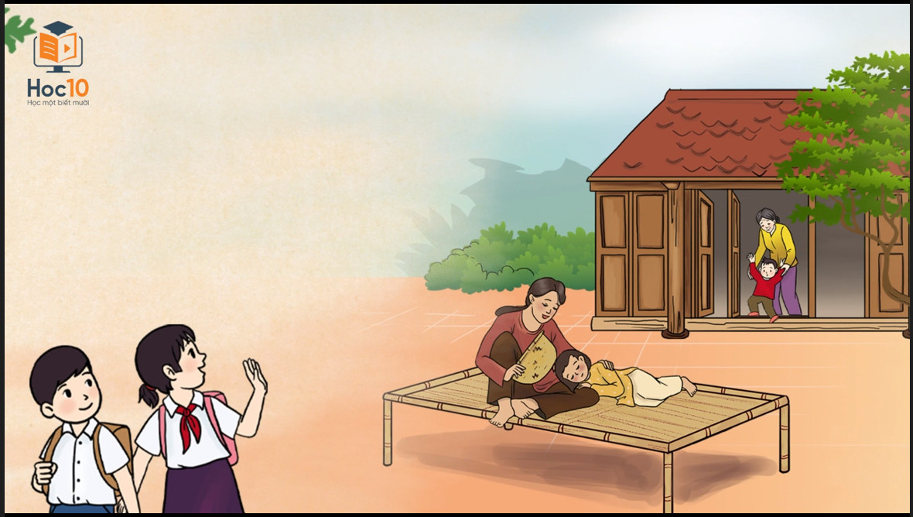
Thứ bảy ngày 22 tháng 10 năm 2022
Tiếng Việt
Bài 4: Mái ấm gia đình

Slide 5
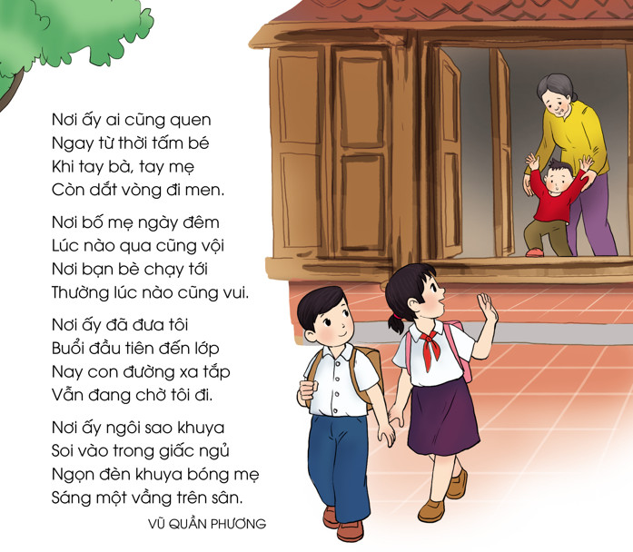
Thứ bảy ngày 22 tháng 10 năm 2022
Tiếng Việt
Bài 4: Mái ấm gia đình
Bài đọc 1: Ngưỡng cửa

Slide 6
Thứ bảy ngày 22 tháng 10 năm 2022
Tiếng Việt
Bài 4: Mái ấm gia đình
Bài đọc 1: Ngưỡng cửa
Nơi ấy ai cũng quen
Ngay từ thời tấm bé
Khi tay bà, tay mẹ
Còn dắt vòng đi men.
Nơi bố mẹ ngày đêm
Lúc nào qua cũng vội
Nơi bạn bè chạy tới
Thường lúc nào cũng vui.
Nơi ấy đã đưa tôi
Buổi đầu tiên đến lớp
Nay con đường xa tắp
Vẫn đang chờ tôi đi.
Nơi ấy ngôi sao khuya
Soi vào trong giấc ngủ
Ngọn đèn khuya bóng mẹ
Sáng một vầng trên sân.
Khổ thơ
1
Khổ thơ
3
Khổ thơ
2
Khổ thơ
4

Slide 7
Thứ bảy ngày 22 tháng 10 năm 2022
Tiếng Việt
Bài 4: Mái ấm gia đình
Bài đọc 1: Ngưỡng cửa
* Đọc thành tiếng:
Luyện đọc từ:
Luyện đọc câu:
Nơi ấy ai cũng quen
Ngay từ thời tấm bé
Khi tay bà, tay mẹ
Còn dắt vòng đi men.
Nơi bố mẹ ngày đêm
Lúc nào qua cũng vội
Nơi bạn bè chạy tới
Thường lúc nào cũng vui.
cũng vội
cũng vui

Slide 8
Thứ bảy ngày 22 tháng 10 năm 2022
Tiếng Việt
Bài 4: Mái ấm gia đình
Bài đọc 1: Ngưỡng cửa
1. Đọc thành tiếng:
*Luyện đọc từ:
*Từ ngữ:
*Luyện đọc câu:
ngưỡng cửa
Nơi ấy ai cũng quen /
Ngay từ thời tấm bé /
Khi tay bà, / tay mẹ /
Còn dắt vòng đi men.
Nơi bố mẹ ngày đêm
Lúc nào qua cũng vội
Nơi bạn bè chạy tới
Thường lúc nào cũng vui.

Slide 9
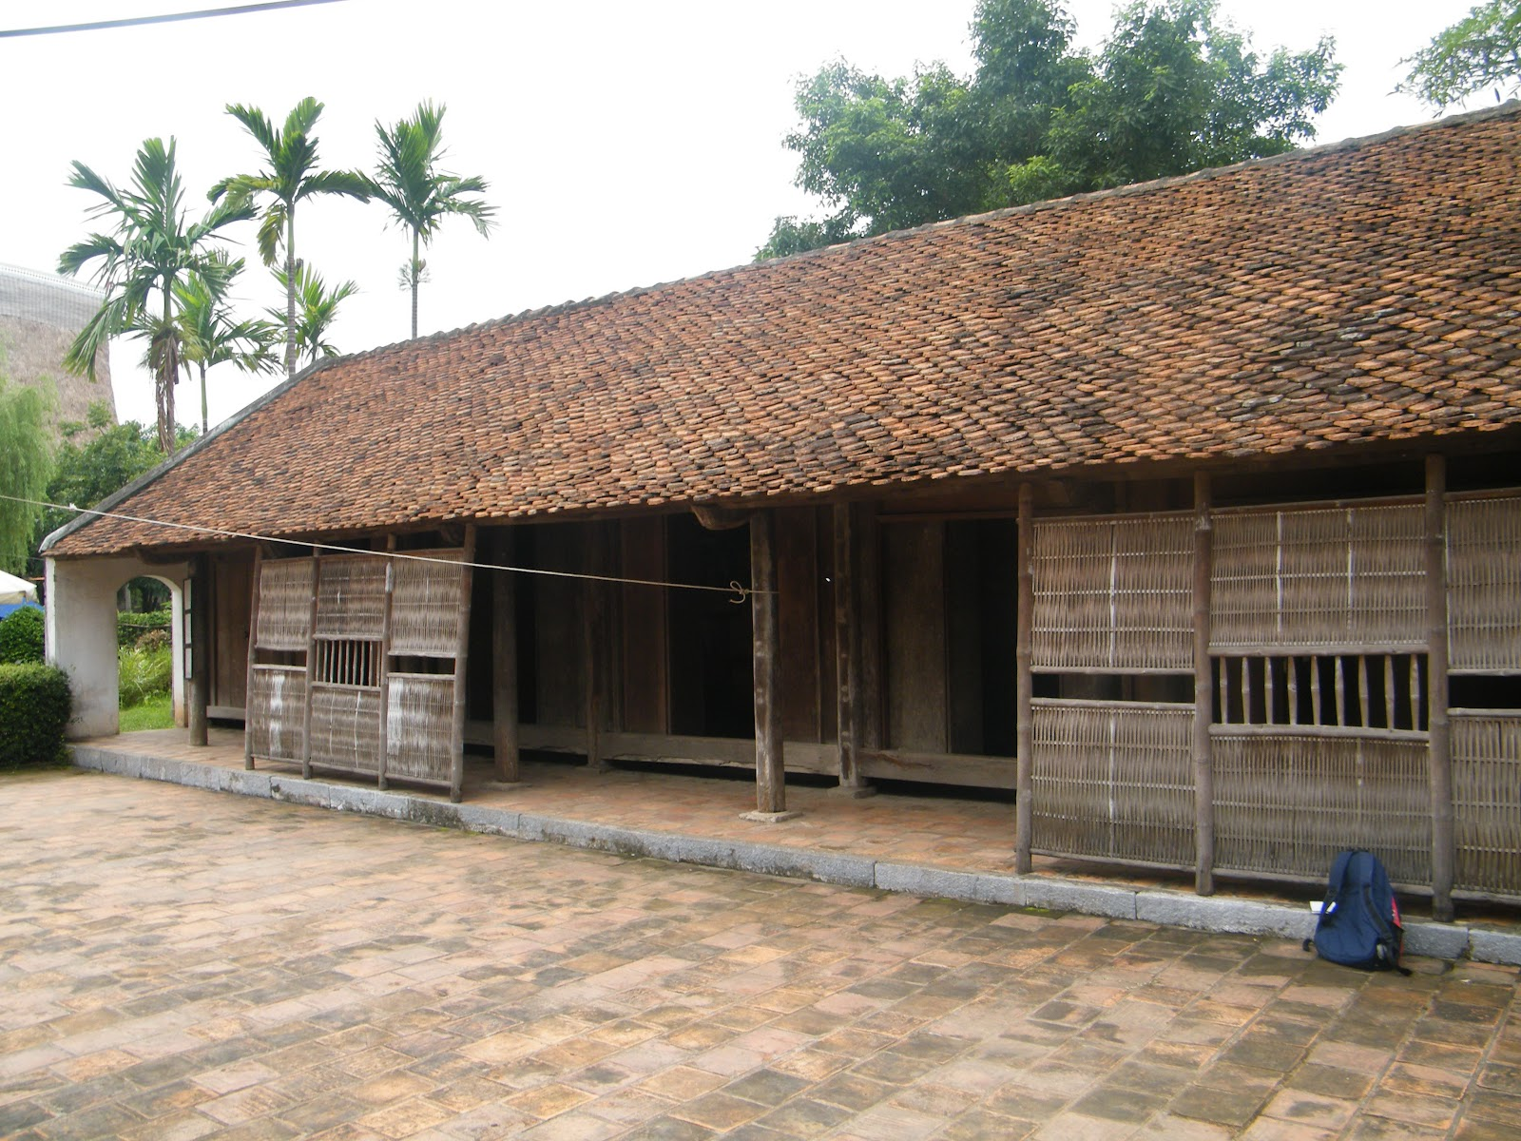
Ngưỡng cửa: thanh dưới của khung cửa ra vào, thường chỉ có ở nhà gỗ, nhà tranh.

Slide 10
Thứ bảy ngày 22 tháng 10 năm 2022
Tiếng Việt
Bài 4: Mái ấm gia đình
Bài đọc 1: Ngưỡng cửa
1. Đọc thành tiếng:
*Luyện đọc từ:
*Từ ngữ:
*Luyện đọc câu:
ngưỡng cửa
Nơi ấy ai cũng quen /
Ngay từ thời tấm bé /
Khi tay bà, / tay mẹ /
Còn dắt vòng đi men.
Nơi bố mẹ ngày đêm
Lúc nào qua cũng vội
Nơi bạn bè chạy tới
Thường lúc nào cũng vui.
dắt vòng đi men

Slide 11
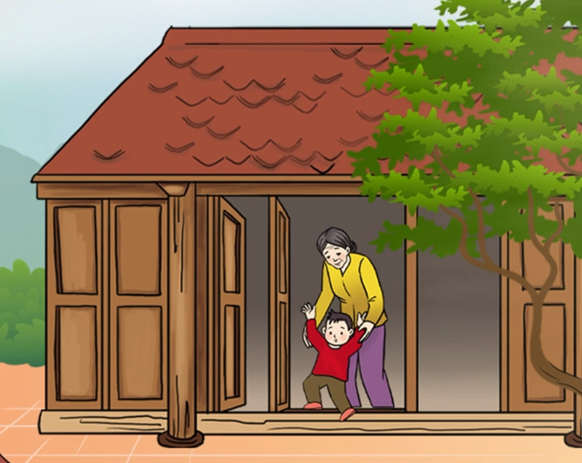
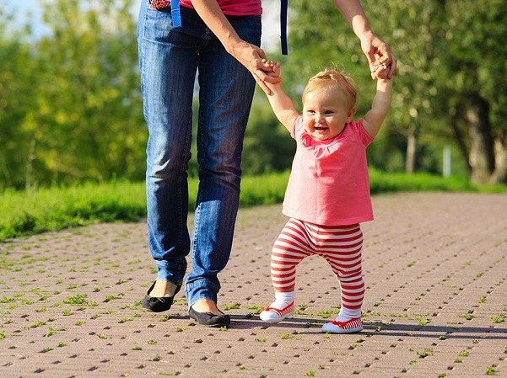
Dắt vòng đi men: (bố mẹ hoặc ông bà, anh chị) cho bé bám vào tay để men theo tập đi.

Slide 12
Thứ bảy ngày 22 tháng 10 năm 2022
Tiếng Việt
Bài 4: Mái ấm gia đình
Bài đọc 1: Ngưỡng cửa

Slide 13
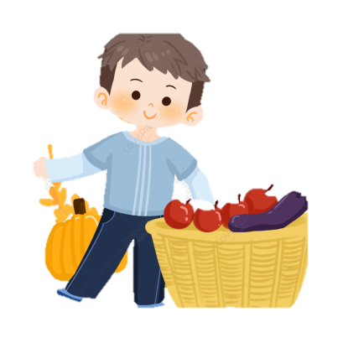
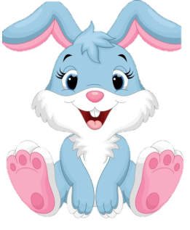
TRÒ CHƠI
HÁI TÁO

Slide 14
Dắt vòng đi men
Câu hỏi 1: Hãy nêu từ ngữ em vừa học trong bài Ngưỡng cửa tương ứng với hình ảnh trên.

Slide 15
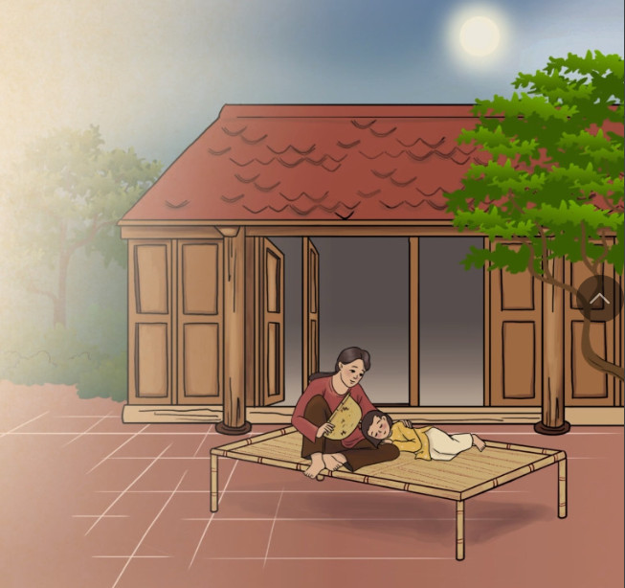
Nơi ấy ngôi sao khuya
Soi vào trong giấc ngủ
Ngọn đèn khuya bóng mẹ
Sáng một vầng trên sân.
Câu hỏi 2: Hãy đọc 1 khổ thơ trong bài Ngưỡng cửa tương ứng với hình ảnh trên.

Slide 16
Nơi ấy ai cũng quen
Ngay từ thời tấm bé
Khi tay bà, tay mẹ
Còn dắt vòng đi men.
Câu hỏi 3: Hãy đọc 1 khổ thơ trong bài Ngưỡng cửa tương ứng với hình ảnh trên.

Slide 17
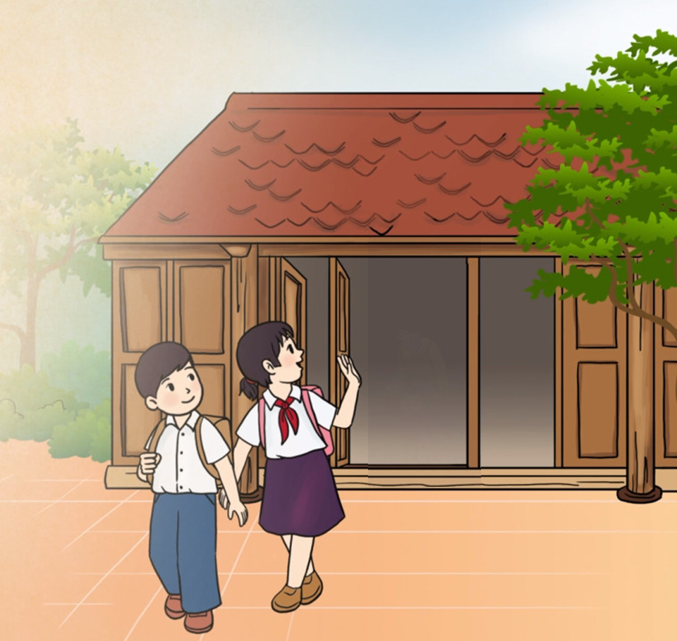
Nơi ấy đã đưa tôi
Buổi đầu tiên đến lớp
Nay con đường xa tắp
Vẫn đang chờ tôi đi.
Câu hỏi 4: Hãy đọc 1 khổ thơ trong bài Ngưỡng cửa tương ứng với hình ảnh trên.

Slide 18
Thứ bảy ngày 22 tháng 10 năm 2022
Tiếng Việt
Bài 4: Mái ấm gia đình
Bài đọc 1: Ngưỡng cửa
1. Đọc thành tiếng:
*Luyện đọc từ:
*Từ ngữ: ngưỡng cửa
dắt vòng đi men
*Luyện đọc câu:
Nơi ấy ai cũng quen /
Ngay từ thời tấm bé /
Khi tay bà, / tay mẹ /
Còn dắt vòng đi men.
Nơi bố mẹ ngày đêm
Lúc nào qua cũng vội
Nơi bạn bè chạy tới
Thường lúc nào cũng vui.

